Slide 1
Automated Tests

Slide 2
Test Types
There are several types of tests on automated systems.
Ad-Hoc
Exploratory
Automated

Slide 3


FrontEnd Tests (ReactJS) – PPMS || Insumos
+

Slide 4

How to structure our tests readable way?

Slide 5
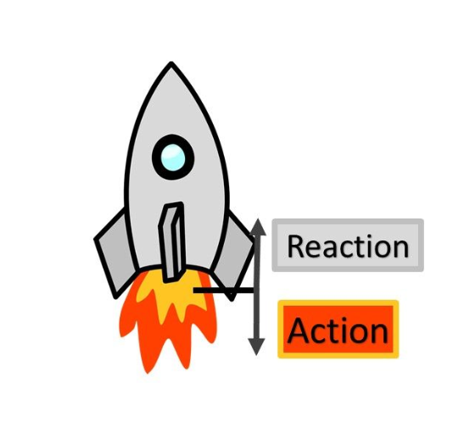
Newton's third law
If an object A exerts a force on object B, then object B must exert a force of equal magnitude and opposite direction back on object A

Slide 6
Etapas
Arrange
Action
Assert
Repeat
all necessary preconditions and inputs
trigger or dispatch methods under test
that the expected resukts have occured
...

Slide 7
Etapas
Arrange
All necessary preconditions and inputs
Action
Trigger or dispatch methods under test
Assert
that

Slide 8
Ação x Reação
Hoje a maior dificuldade no sistema é encontrar uma forma
Simples e legível de criar os testes.
A resposta é?

Slide 9
Ação x Reação
Hoje a maior dificuldade no sistema é encontrar uma forma
Simples e legível de criar os testes.
A resposta é?

Slide 10
TÍTULO
Texto
Texto
Texto
Texto
Texto
Texto
Texto
Texto
Texto
Texto
Texto
Texto

Slide 11
TÍTULO

